Slide 1
КЛИЗМА
ПРИПРЕМА НА ПАЦИЕНТОТ И ПОСТАПКА ПРИ ДАВАЊЕ НА КЛИЗМА

Slide 2
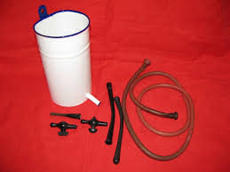
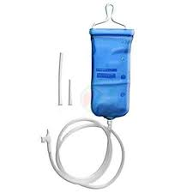
ДЕФИНИЦИЈА
Клизма е медицинска манипулација која се состои во ставање т.е. воведување на течност во завршниот дел од дебелото црево со помош на флексибилна ректална сонда или катетер.

Slide 3
ВИДОВИ НА КЛИЗМА
Лековита
- постапка со која во дебелото црево се внесува раствор од лекот
Хранителна
- се применува ретко кај болни кои не земаат храна преку уста или кога нема прибор за i.v.инфузија
Прочистителна
- клизма за чистење
Дијагностичка
- постапка во радиологијата со која во дебелото црево се внесува контрасно средство

Slide 4
ИНДИКАЦИИ
Индикации за клизма препишува лекар
Клизма најчесто се применува при:
- opstipatio
- пред операции и сите медицински манипулации кај кои е потребно дебелото црево да биде ослободено од фекалната маса
- пред давање на лековита и хранителна клизма

Slide 5
КОНТРАИНДИКАЦИИ
Внатрешно крварење
Peritonitis,Apendicitis
Дивертикулитиси - воспаление на проширувањата на ѕидот на цревото поради опасност од перфорација на цревото
По оперативен зафат на дебело црево поради опасност од дехисценција (пукање) на шавовите

Slide 6
КЛИЗМА ЗА ЧИСТЕЊЕ
Прочистителна клизма се применува :
-за отстранување на фекалите од дебелото црево
- опстипација(пред и по хириршки зафат)
- пред породување
- пред дијагностичка постапка( пр.ректоскопија,колоноскопија)

Slide 7
ПОТРЕБЕН МАТЕРИЈАЛ (по болничка процедура)
Систем за клизма(иригатор, гумени и ректален продолжеток)
Топла вода со сапуница(600- 800ml (1л) течност)
Шпатула
Вазелин
Стерилни ракавици
Гумени подметач испод пациентот
Стрерилни тупфери
Сталак

Slide 8
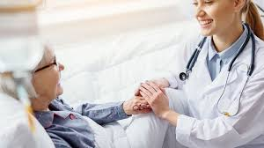
ПРИПРЕМА НА ПАЦИЕНТОТ
Пред да се изведе клизмата медицинската сестра/техничар мора да го запознае пациентот со зафатот т. е да објасни поради што се прави клизмата и начинот на кој ќе се прави

Slide 9
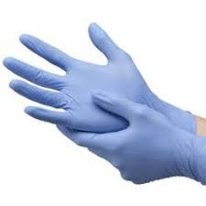
ПОСТАПКА (според болничка процедура)
1.Рацете се мијат со вода, сапун и дезинфекционо средство
2. Се ставаат стерилни ракавици

Slide 10
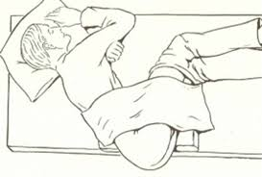
ПОСТАПКА (според болничка процедура)
3.Пациентот се става во соодветна положба
Пациентот лежи на левиот колк со нозете свиткани во колената на десниот раб на креветот, во ова положба сигмоидниот колон е понизок од ректум со што се олеснува внесот на течноста

Slide 11
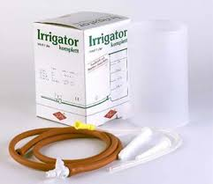
ПОСТАПКА (според болничка процедура)
4. Се поставува сталакот и се определува висината
5. Во иригаторот се турва потребната количина на вода со сапуница

Slide 12
ПОСТАПКА (според болничка процедура)
6.Ректалниот продолжеток се мачка со вазелин и се става на системот
7.Со левата рака се бриши ректумот ,со десната рака ректалниот продолжеток се вовлекува во чмарот (anus) 10 до 15 см.Болниот мора да биде мирен а мускулите од стомачниот ѕид мора да бидат опуштени

Slide 13
ПОСТАПКА (според болничка процедура)
8.Се пушта полека течноста од системот,Течноста не смее да тече нагло за да не предизвика брза перисталтика на цревата и враќање на водата назад.
9. По истекување на течноста полека се вади ректалниот продолжеток
10.Пациентот треба кратко да мирува и по завршената дефекација ако е во можност малку да прошета

Slide 14
РАСПРЕМАЊЕ НА МАТЕРИЈАЛОТ (според болничка процедура)
11.Иригаторот се мие и се остава на предвиденото место
12.Ректалниот продолжеток се мие и се остава на предвиденото место
13.Се вадат ракавиците и се фрлаат во ѓубре
14.Се мијат рацете со вода,сапун и дезинфекционо средство

